Slide 1
OGS- und Zugerweiterungen an Bielefelder Grundschulen
16.03.2023 | Stadt Bielefeld | ISB… wir bewegen!

Slide 2
Planungsauftrag ISB: Zugerweiterungen und OGS-Erweiterungen
An 31 Grundschulstandorten werden OGS- und Zugerweiterungen im Rahmen des
Bauprogrammes (Ratssitzung Februar 2022) berücksichtigt.
Zugerweiterungen an 10 Grundschulstandorten (Einzelpositionen im Bauprogramm)
OGS-Erweiterungen an 21 Grundschulstandorten („Sammelposition 53“ mit 17 Grundschulstand-
orten, zuzüglich 4 Einzelpositionen (Pos. 54, 67,
68 und 83)
16.03.2023 | Stadt Bielefeld | ISB… wir bewegen!

Slide 3
Planungsauftrag ISB: Zugerweiterungen und OGS-Erweiterungen
  Vom Raumprogramm zum Systembau
  Für jeden Schulstandort wurden individuelle Raumprogramme vom Amt für Schule erarbeitet.
  Aus diesen Raumprogrammen wurden zwei Funktionsdiagramme für Systembautypen für die
  OGS-Erweiterungen und ein Funktionsdiagramm für die Zugerweiterungen entwickelt.
  Diese sind im weiteren Planungsprozess in Grundrisse zu überführen.
  Die Systembauten können je nach Bedarf als 1- bis 3-geschossiges Gebäude errichtet werden.
16.03.2023 | Stadt Bielefeld | ISB… wir bewegen!

Slide 4
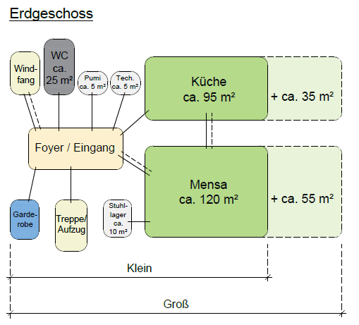
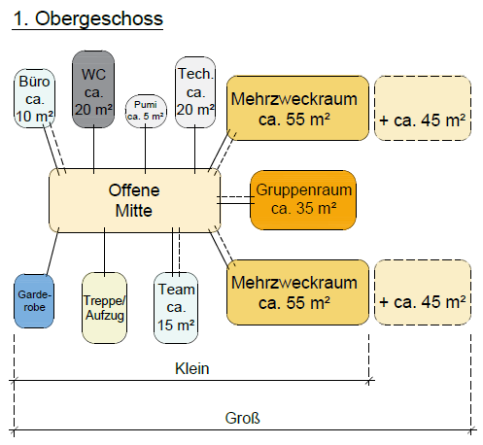

Planungsauftrag ISB: Zugerweiterungen und OGS-Erweiterungen
  Funktionsdiagramme einer OGS Erweiterung (klein / groß / 1 oder 2 Geschosse)
16.03.2023 | Stadt Bielefeld | ISB… wir bewegen!

Slide 5
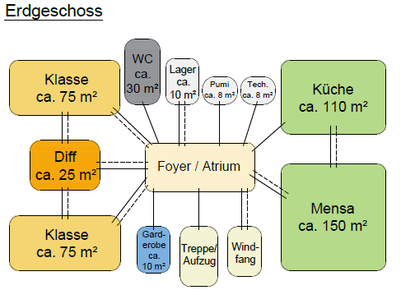
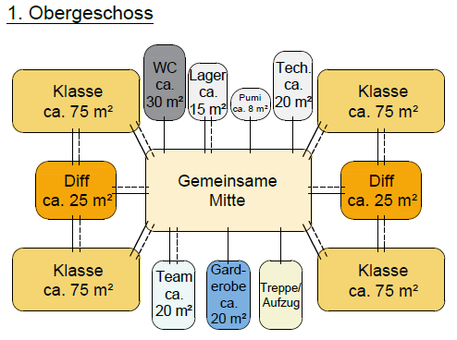
Planungsauftrag ISB: Zugerweiterungen und OGS-Erweiterungen
  Funktionsdiagramme einer Zugerweiterung (2 oder 3 Geschosse)
16.03.2023 | Stadt Bielefeld | ISB… wir bewegen!

Slide 6
Planungsauftrag ISB: Zugerweiterungen und OGS-Erweiterungen
  Abstimmungen des Planungsprozesses der Systembauten
  Die Standortvorschläge, die Funktionsdiagramme und die Dimensionen der Systembauten wurden in gemeinsamen Terminen zwischen den Schulleitungen, dem Amt für Schule sowie dem ISB erörtert und abgestimmt.
  Zusätzlich gab es gemeinsame Abstimmungstermine von ISB und dem Amt für Schule mit dem Bauamt und dem Umweltamt, um bau- und umweltschutzrechtliche Belange im Vorfeld zu klären und in der jeweiligen Standortfindung zu berücksichtigen.
16.03.2023 | Stadt Bielefeld | ISB… wir bewegen!

Slide 7
Planungsauftrag ISB: Zugerweiterungen und OGS-Erweiterungen
  Bestandteile der bisherigen Prüfung und Voraussetzung zur Standortfindung
  Berücksichtigung der schulinternen Notwendigkeiten
  Schulentwicklungsplanung, Raumbedarf, pädagogische Konzept (Bielefelder Modell)
  Baurechtliche Belange
  Anzahl der Geschosse, Baugrenzen, Abstandsflächen, Zugänglichkeiten
  Umweltschutzrechtliche Belange
  Baumschutz, Wärmebelastung und Wärmeentwicklung, Starkregengefahrenkarte
16.03.2023 | Stadt Bielefeld | ISB… wir bewegen!

Slide 8
Planungsauftrag ISB: Zugerweiterungen und OGS-Erweiterungen
  Bestandteile der bisherigen Prüfung und Voraussetzung zur Standortfindung
  Umgang mit der vorhandenen Struktur
    Gebäudebestand (z.B. Belichtung), Zuwegungen, Wegebeziehungen, Feuerwehrzufahrten,
    Geländehöhen, Beschickung der Baustelle im laufenden Betrieb, Anliefersituation für Mensen etc.
  Ergebnis:
    Ein Systembau lässt sich nicht an allen Standorten ermöglichen.
16.03.2023 | Stadt Bielefeld | ISB… wir bewegen!

Slide 9
Planungsauftrag ISB: Zugerweiterungen und OGS-Erweiterungen
  Bearbeitungsstand März 2023
  13 der 31 Grundschulstandorte können nach aktuellem Planungsstand mit einem Systembau erweitert werden.
  18 der 31 Grundschulstandorte werden weiterhin individuell geprüft und beplant, teilweise mit der Möglichkeit einer Erweiterung, teilweise durch Umstrukturierung im Bestand.
16.03.2023 | Stadt Bielefeld | ISB… wir bewegen!

Slide 10
Planungsauftrag ISB: Zugerweiterungen und OGS-Erweiterungen
  Weiteres Vorgehen nach Beschluss zu den Erweiterungen an 13 Grundschulstandorten durch die Bezirksvertretungen im März 2023
  Beauftragung Projektsteuerung
  Vergabe nach Losen an Totalunternehmer
  Errichtung der Gebäude in 2025 / 2026
16.03.2023 | Stadt Bielefeld | ISB… wir bewegen!

Slide 11
Grundschule Eichendorff | OGS-Erweiterung
16.03.2023 | Stadt Bielefeld | ISB… wir bewegen!

Slide 12
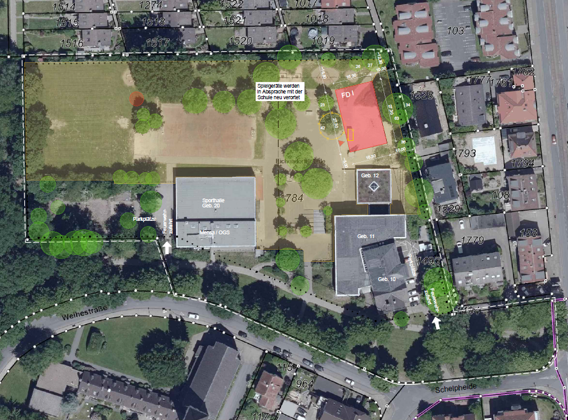

Grundschule Eichendorff | OGS-Erweiterung
  Lageplan
16.03.2023 | Stadt Bielefeld | ISB… wir bewegen!

Slide 13
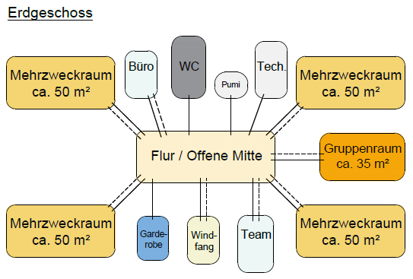
Grundschule Eichendorff | OGS-Erweiterung
  Funktionsdiagramm | Systembau | OGS | groß | 1 Geschoss
16.03.2023 | Stadt Bielefeld | ISB… wir bewegen!

Slide 14
Grundschule Stiftsschule | OGS-Erweiterung
16.03.2023 | Stadt Bielefeld | ISB… wir bewegen!

Slide 15
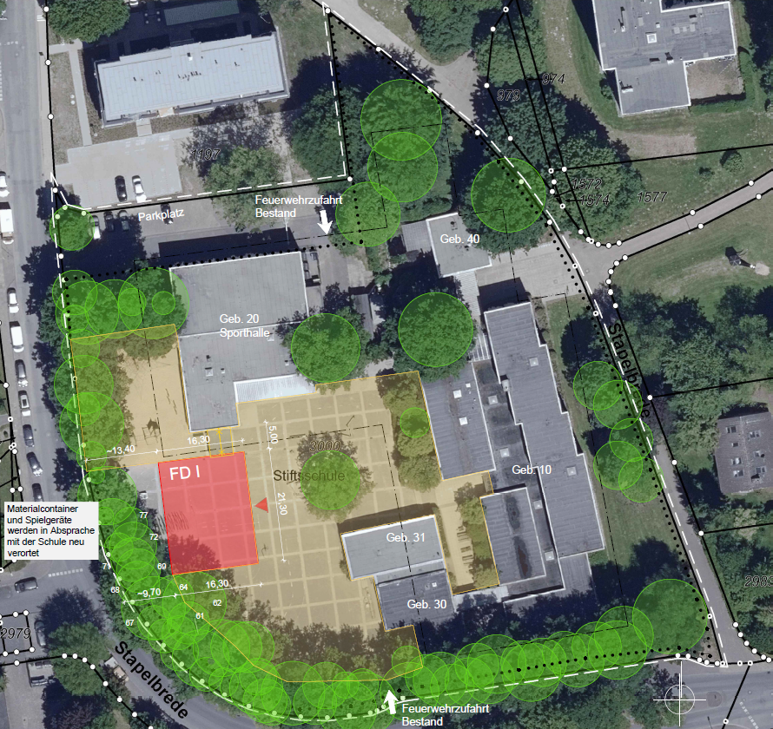
Grundschule Stiftsschule | OGS-Erweiterung
  Lageplan
16.03.2023 | Stadt Bielefeld | ISB… wir bewegen!

Slide 16
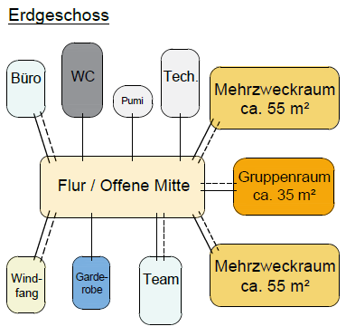
Grundschule Stiftsschule | OGS-Erweiterung
  Funktionsdiagramm | Systembau | OGS | klein | 1 Geschoss
16.03.2023 | Stadt Bielefeld | ISB… wir bewegen!

Slide 17
Beispiele Systembauten
16.03.2023 | Stadt Bielefeld | ISB… wir bewegen!

Slide 18
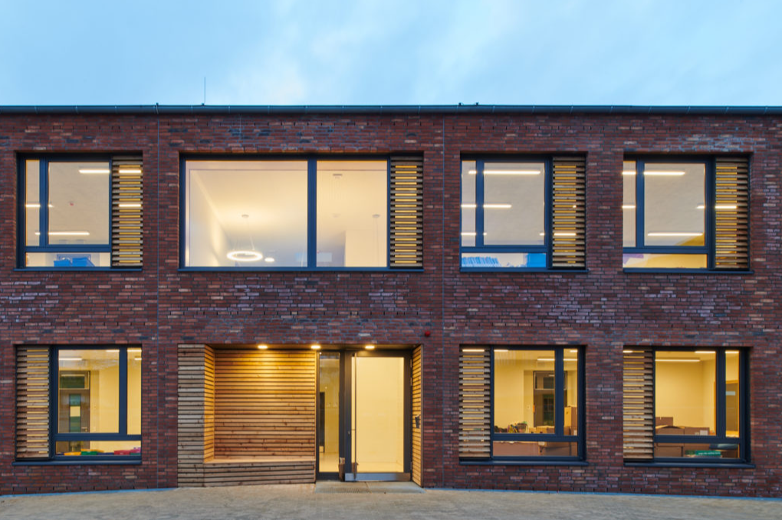
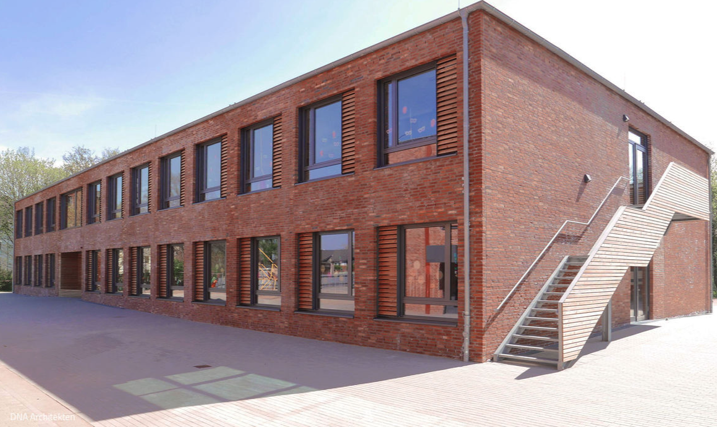
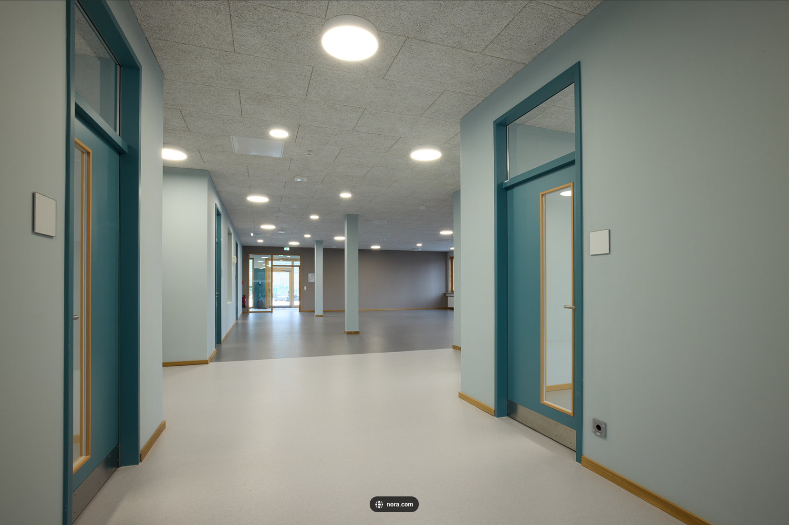
Beispiele Systembauten
Hamburger Klassenhäuser
16.03.2023 | Stadt Bielefeld | ISB… wir bewegen!

Slide 19
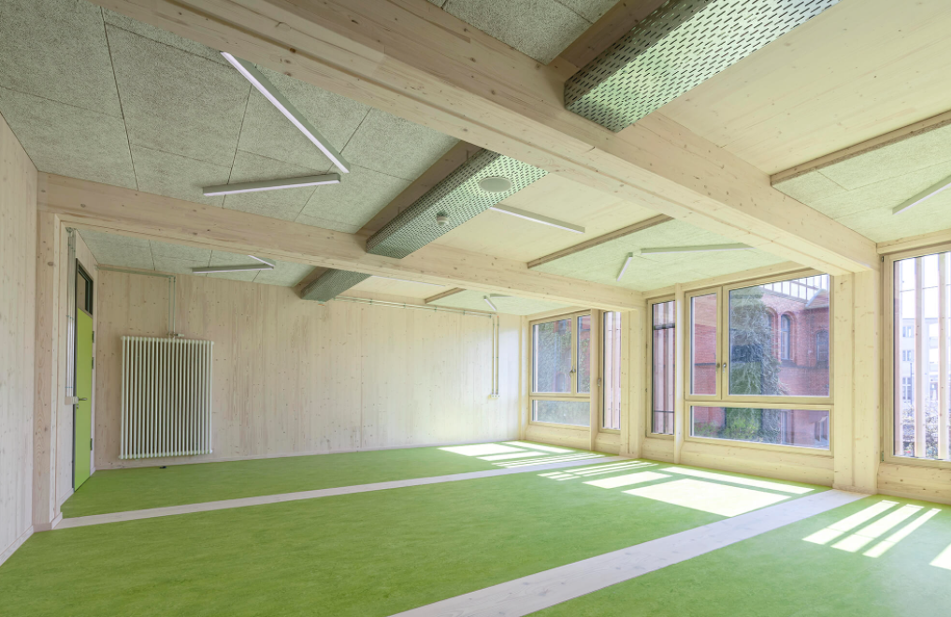
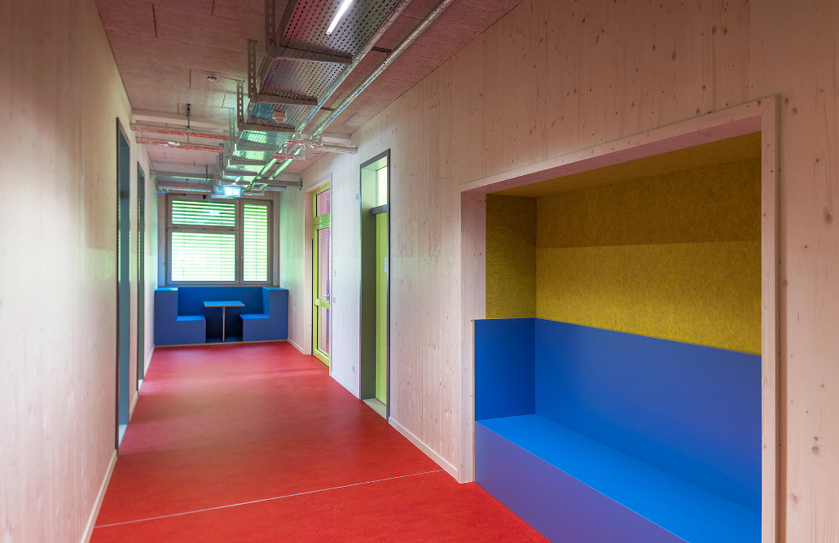
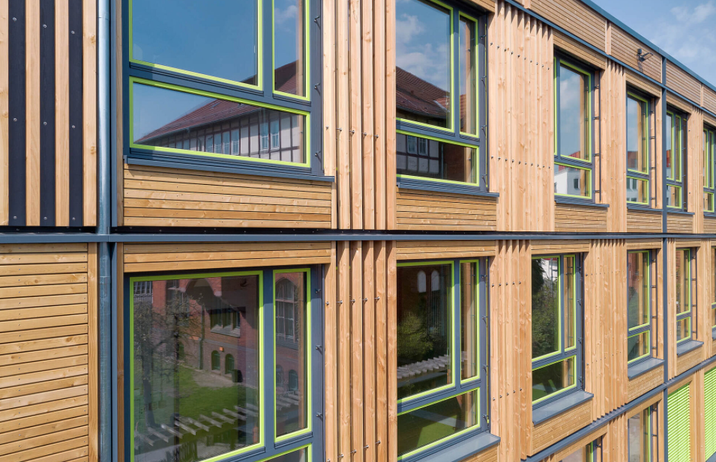
Beispiele Systembauten
Berliner Typenschulen
16.03.2023 | Stadt Bielefeld | ISB… wir bewegen!

Slide 20
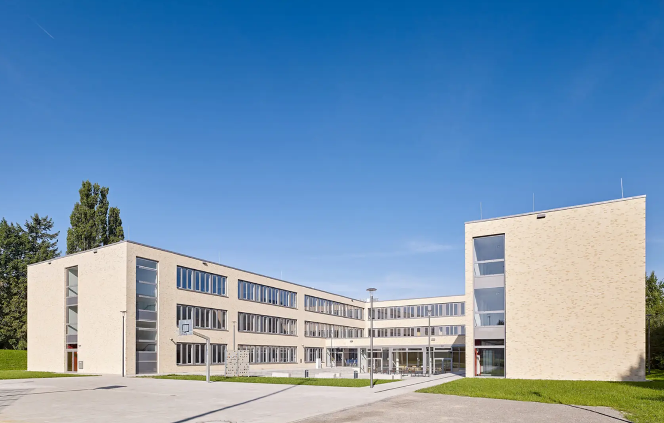
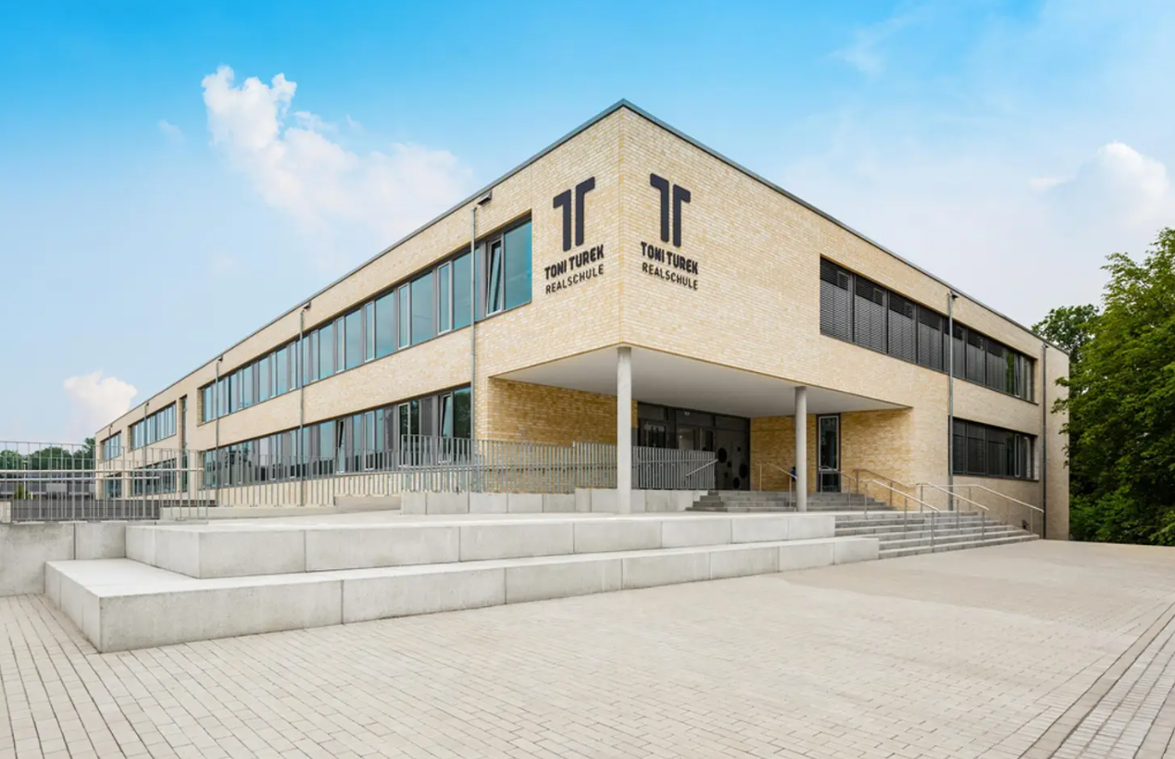
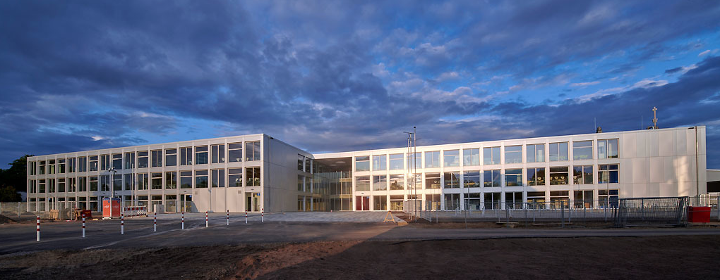
Beispiele Systembauten
Toni Turek Realschule Düsseldorf, 2019, Dohle +Lohse Architekten
Gesamtschule Würselen, 2018, Dohle +Lohse Architekten
Integrierte Sekundarschule Berlin Mahsdorf
16.03.2023 | Stadt Bielefeld | ISB… wir bewegen!

Slide 21
Danke!
16.03.2023 | Stadt Bielefeld | ISB… wir bewegen!

